Slide 1
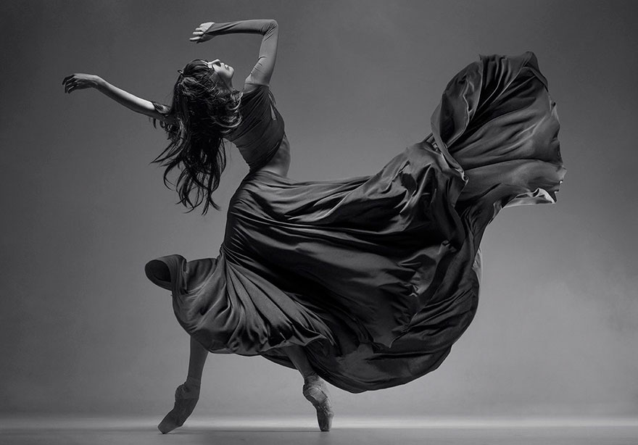
Танец - гармония души и тела
Автор работы:
Цыбанева Алина,
МБОУ гимназия №2
11 А
Руководитель работы:
Крячко Светлана Евгеньевна

Slide 2
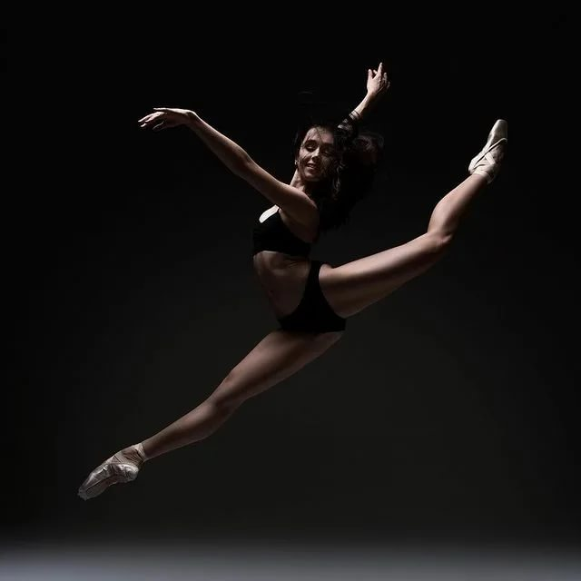
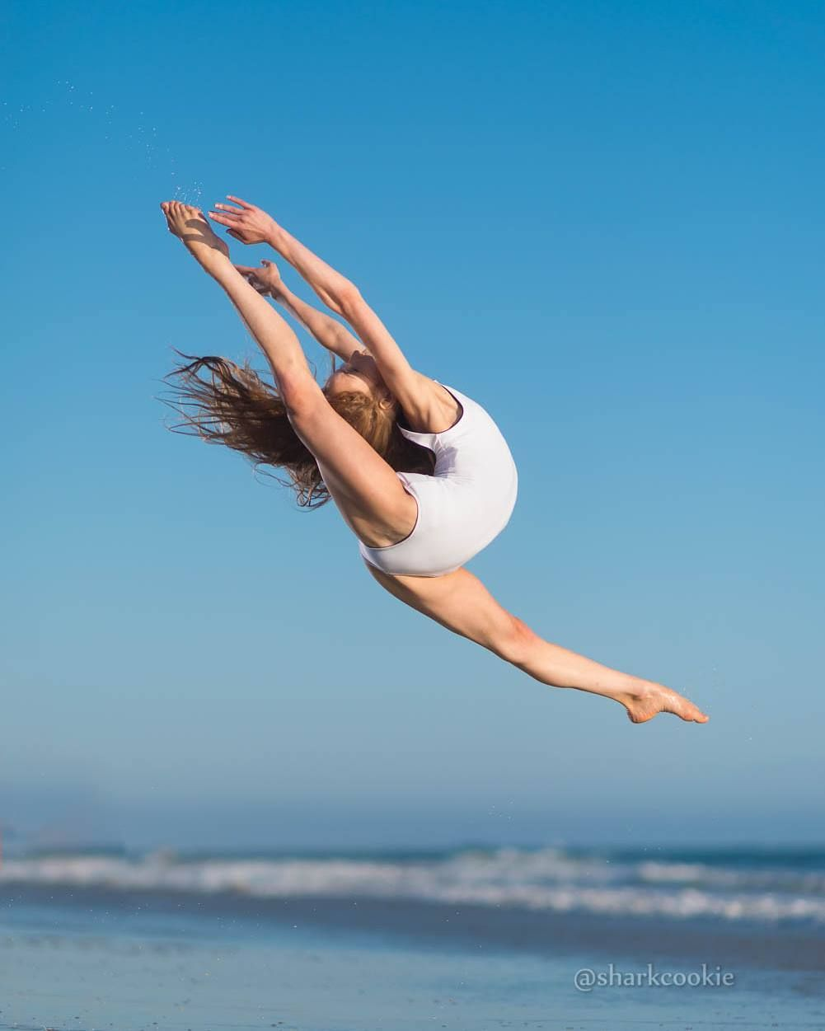
"Танцевать - значит быть вне самого себя, больше, сильнее, красивее.В танце — мощь, в танце — величие Земли, он твой — бери целиком." (Агнес де Милль).
Танцуя, человек в движениях отражает состояние своей души. Этот вид искусства - мост между физическим и моральным составляющим танцора.

Slide 3
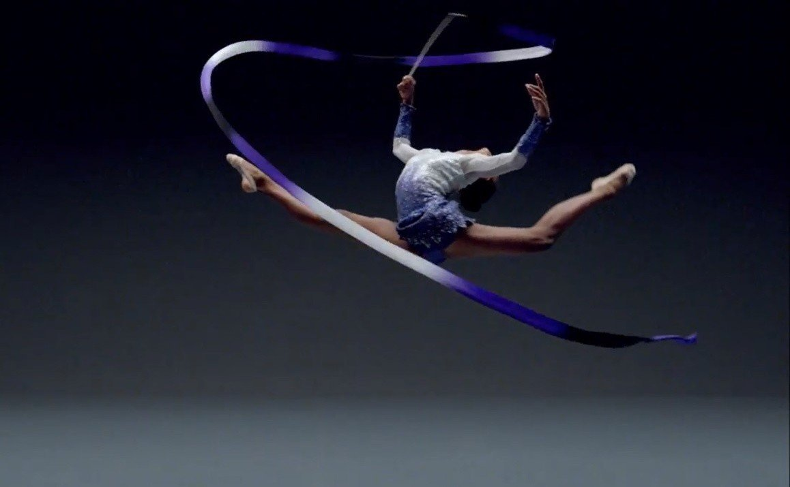
Актуальность работы заключается в том, что танец приобретает большую популярность среди детей и взрослых. Он может стать как хобби, так и профессией.
Главная цель: оценить влияние танца на душу и тело человека
Задачи:
1) проведение опроса
2) сравнение танца и физической культуры
3) обосновать актуальность данной темы;

Slide 4
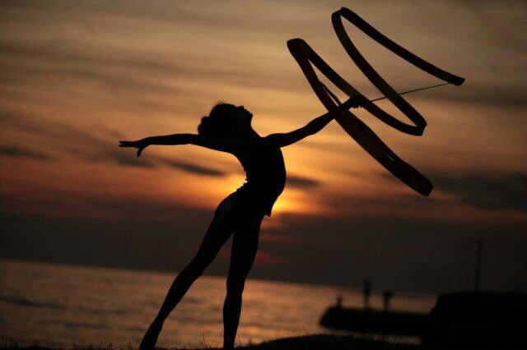
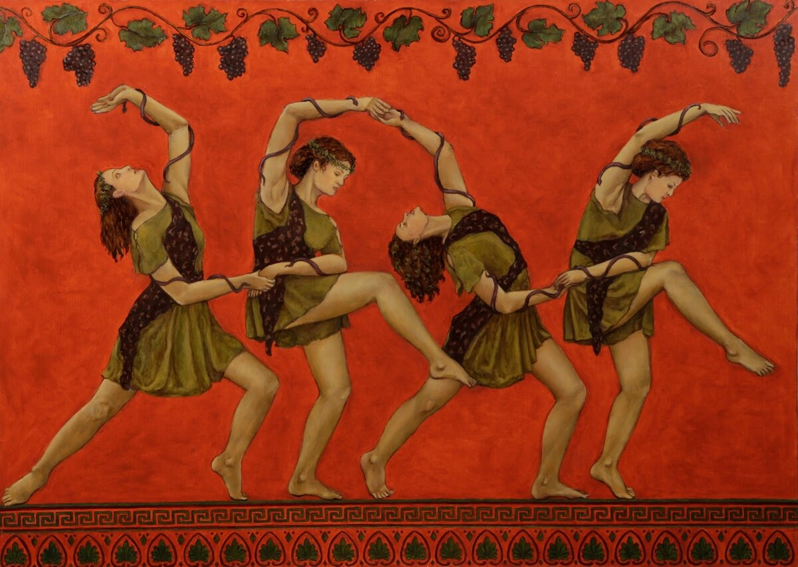
Первые танцы
Танцы древних греков были священными, военными, сценическими и общественно-бытовыми.

Slide 5
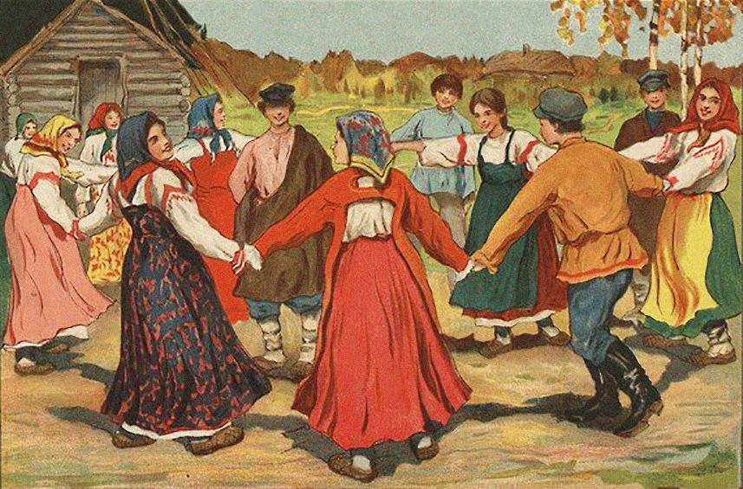
Танцы народов Древней Руси
Во времена формирования славянских племен уже проводились народные игры, где славяне развлекались и совершали обряды для успокоения природы.

Slide 6
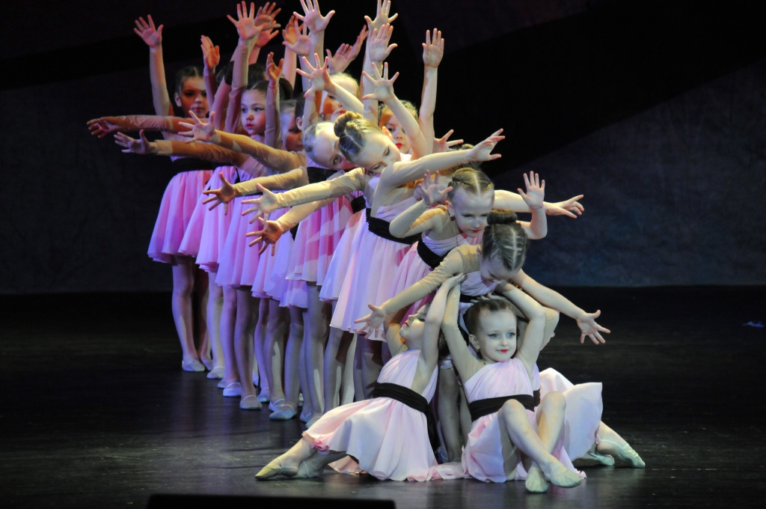
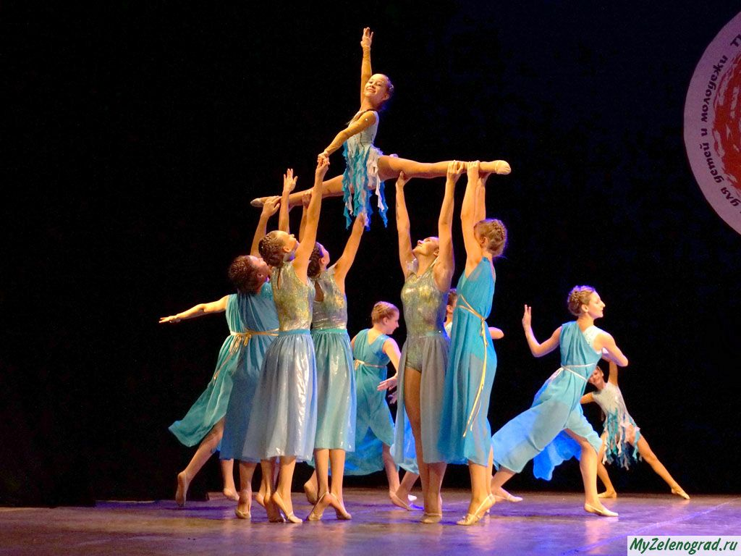
Физическая культура и танец
Спортивно-эстрадные танцы являются наиболее распространенным и доступным видом физической и танцевальной деятельности.

Slide 7
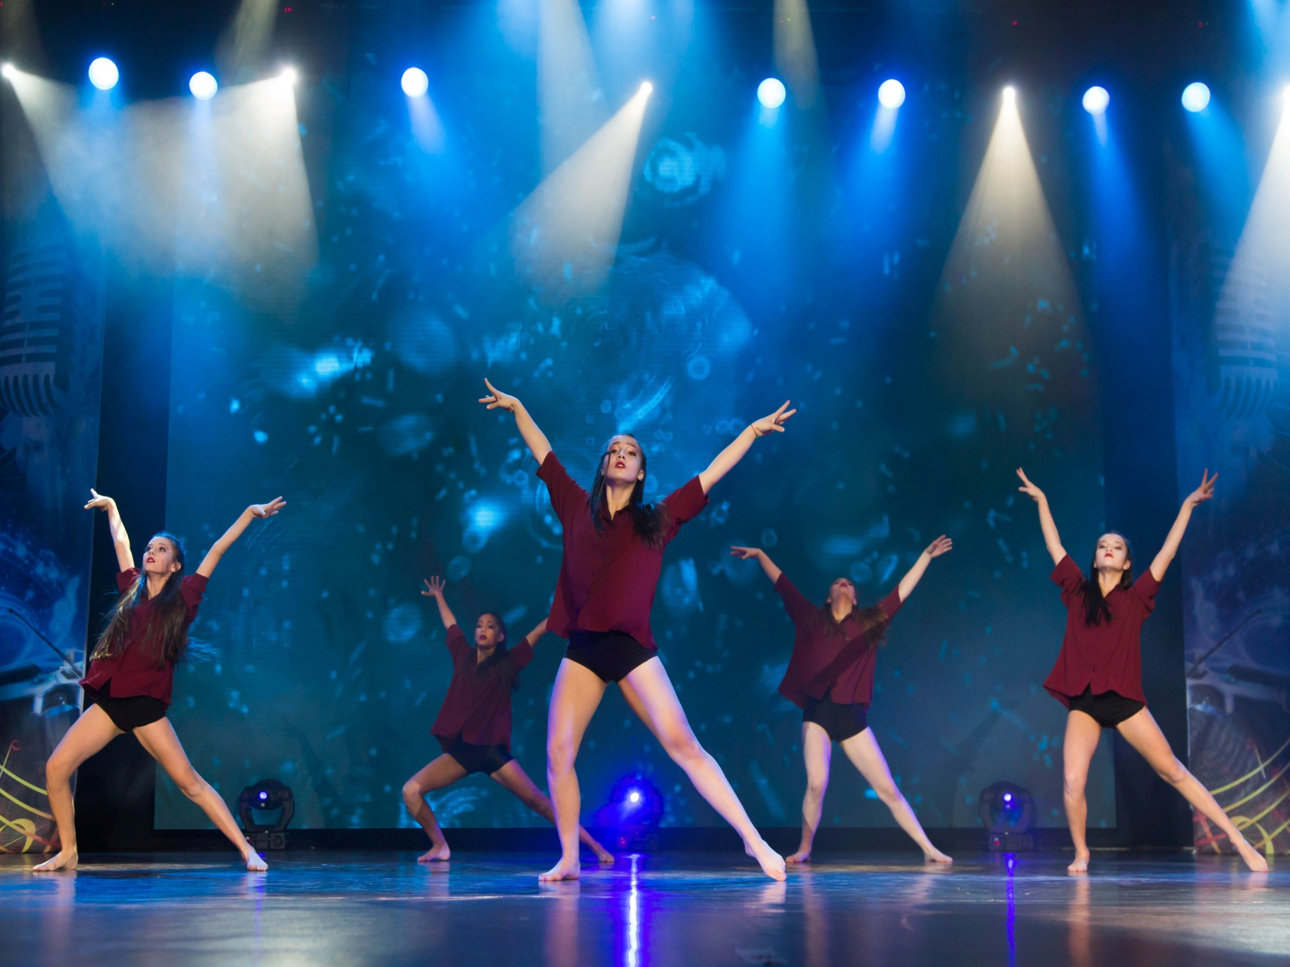

Занятия спортивно - эстрадными танцами предназначены для: - развития силы, выносливости, ловкости, гибкости, координации движений, умения преодолевать трудности, закалки воли; - для улучшения здоровья детей.

Slide 8
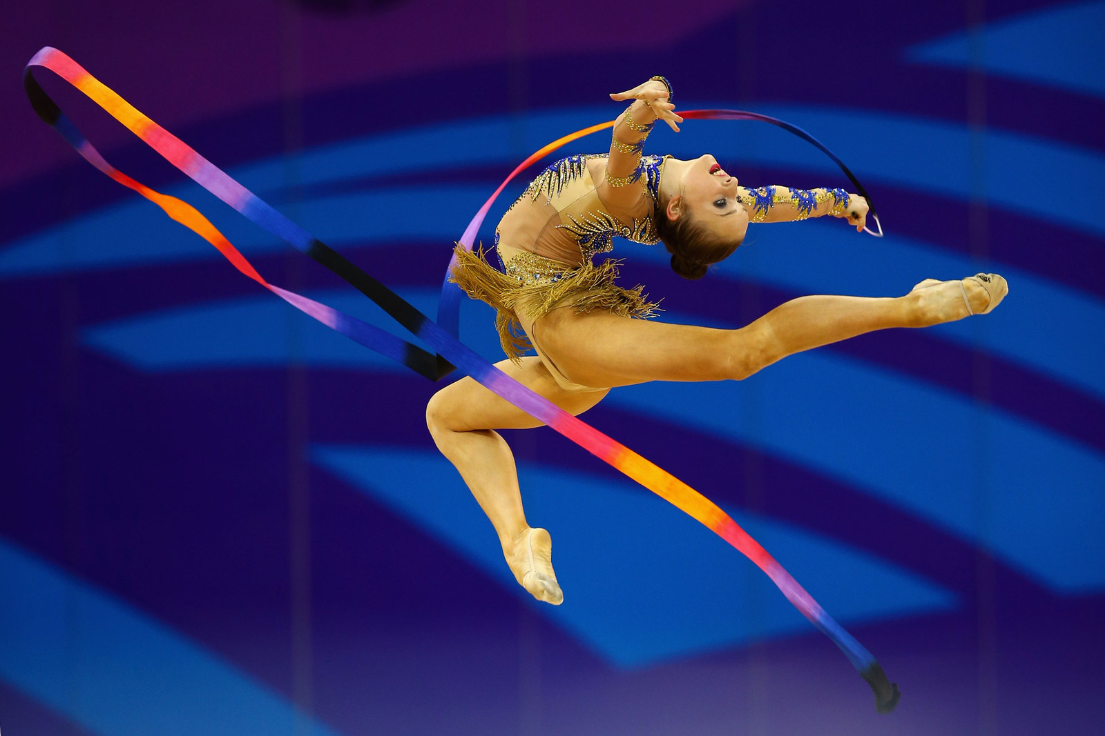
Художественная гимнастика

Slide 9
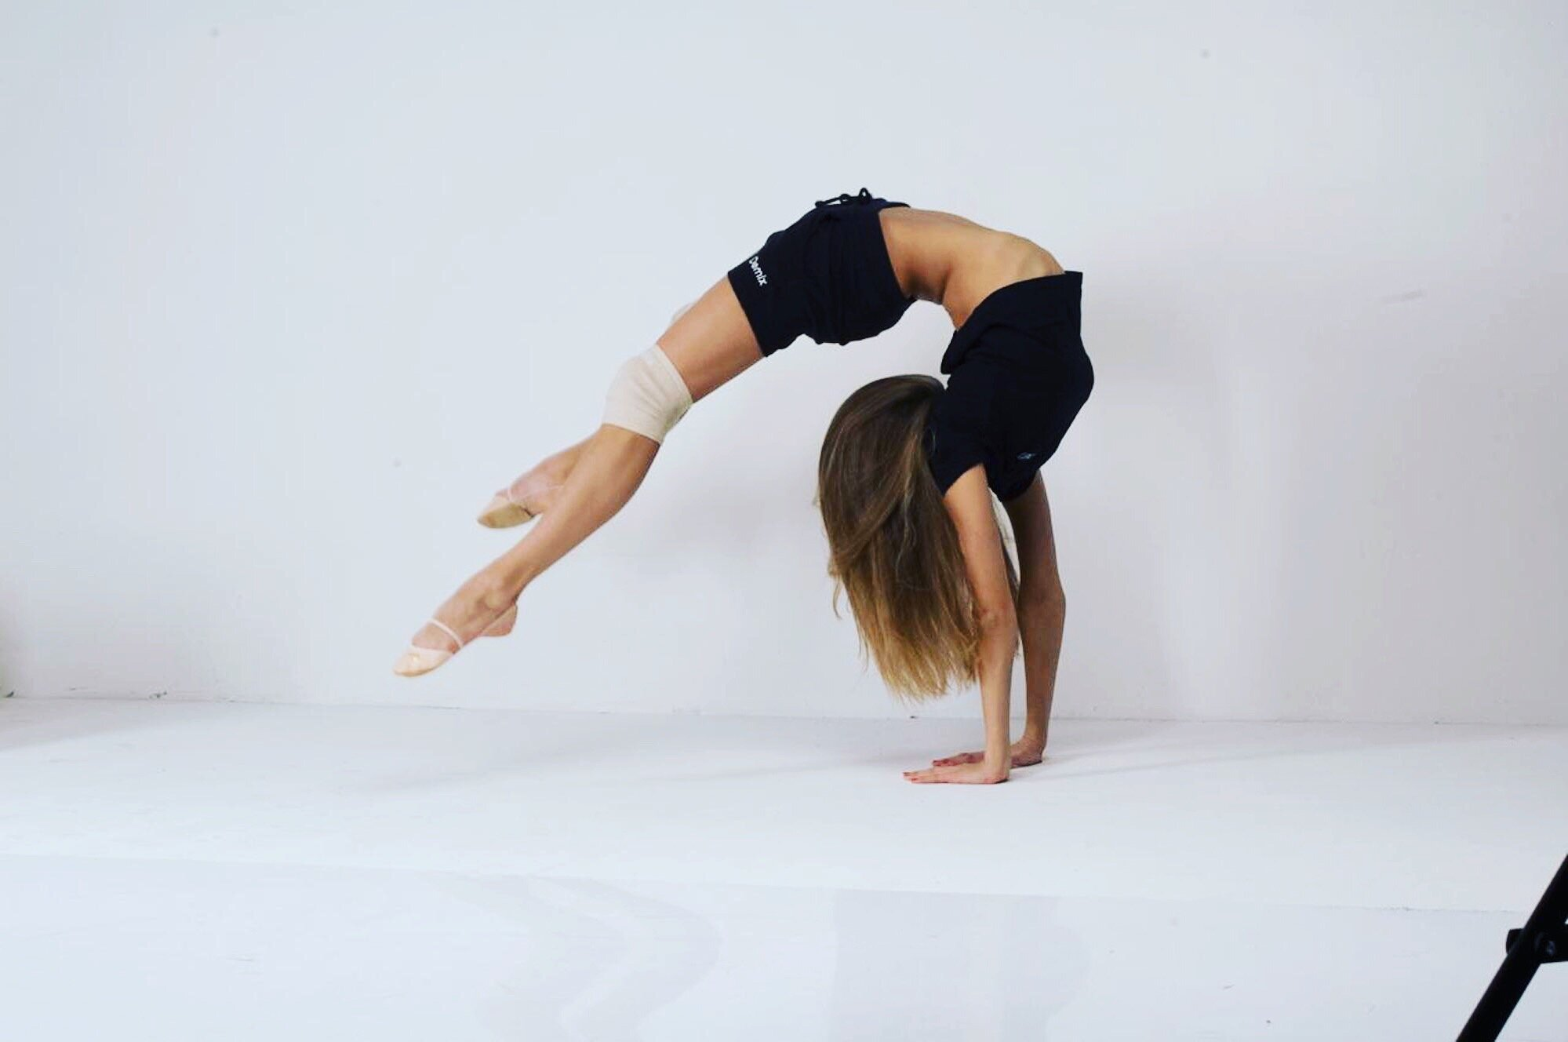
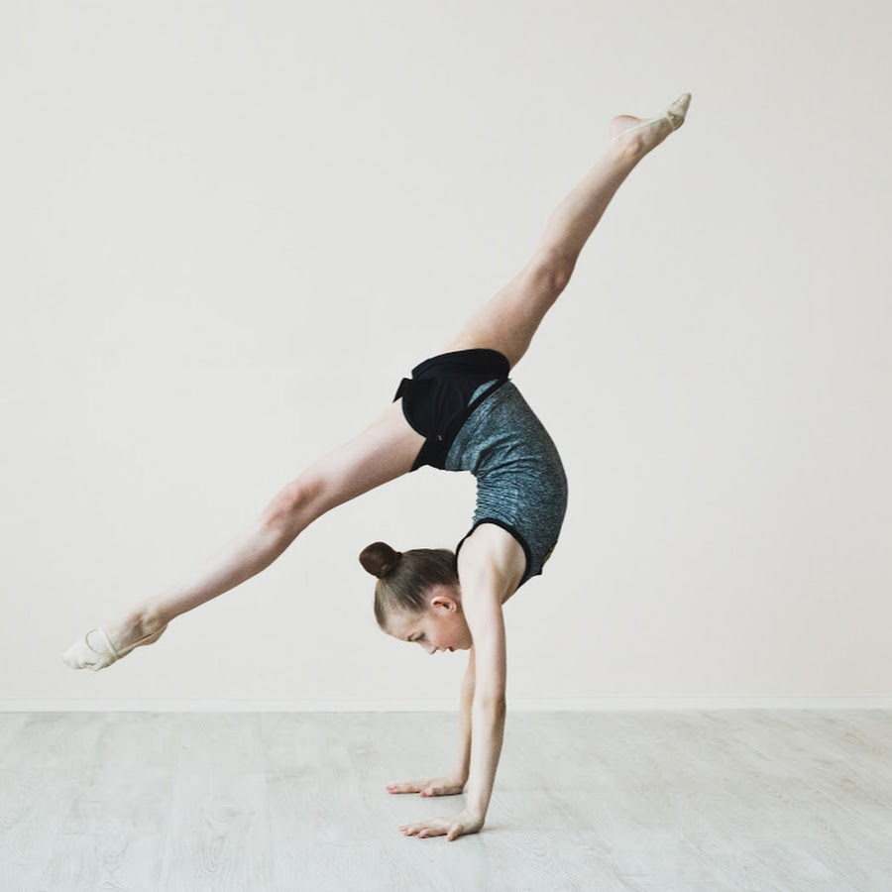
Влияние танца на опорно-двигательный аппарат
Танцы способны улучшить состояние позвоночника. Уже через несколько тренировок вы почувствуете результат: вы начнете держать спину, расправлять плечи, стоять чуть выше.

Slide 10
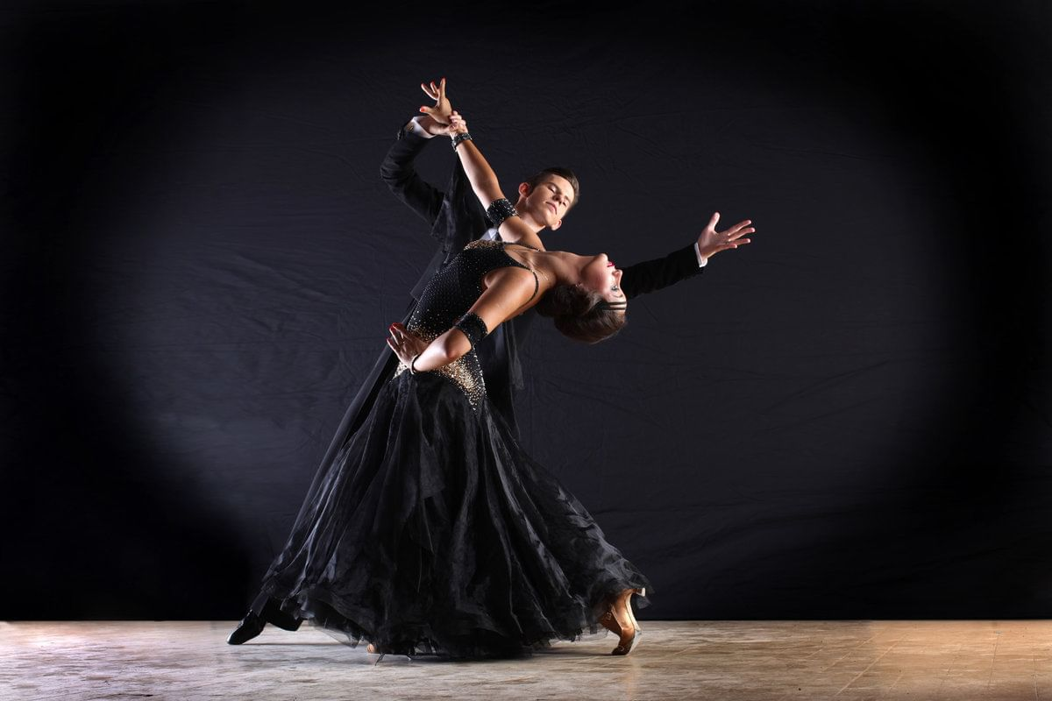
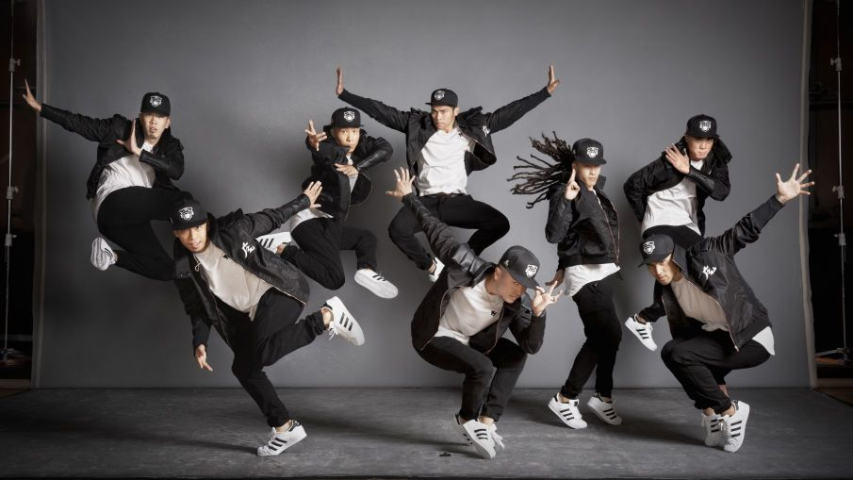
Влияние танца на дыхательную систему.
Все виды танцев благотворно влияют на дыхательную систему. Аргентинский вальс, танец живота, европейские бальные танцы – достаточно медленные танцы, требующие ритмично ровного дыхания. Для быстрых танцев (латиноамериканских) легкие увеличиваются в объеме при постоянных упражнениях

Slide 11
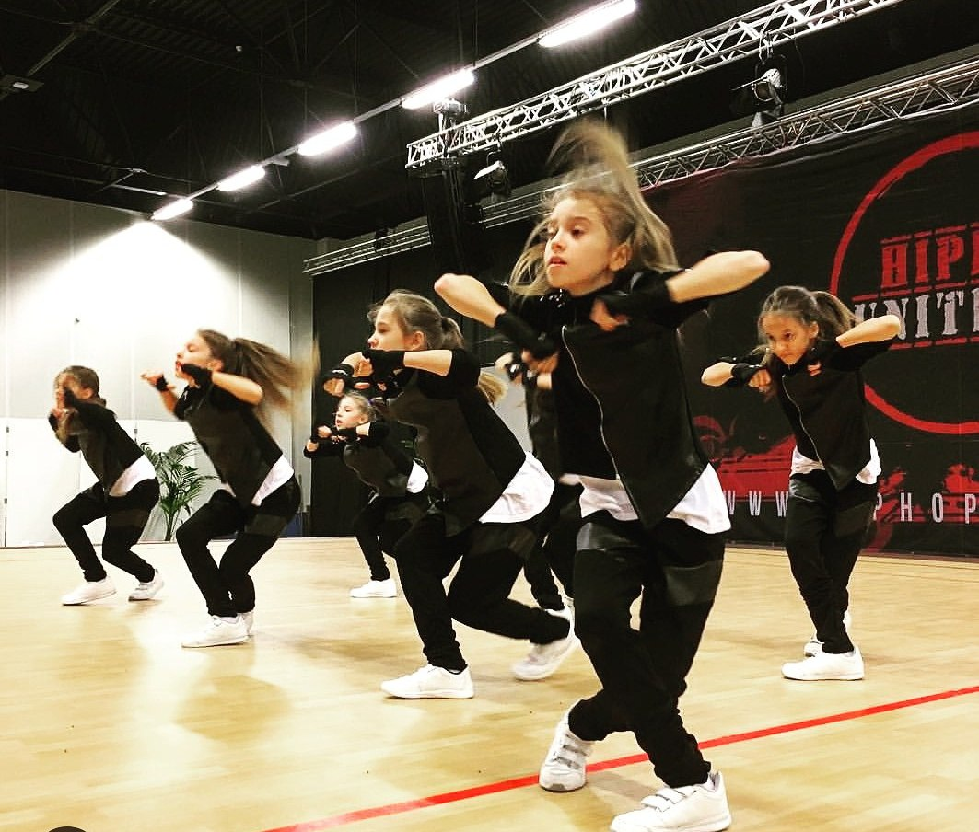
Влияние танцев на сердечно-сосудистую систему.
Ритмичные движения под музыку — это кардиотренировка. При этом восстанавливает и укрепляет всю сердечно-сосудистую систему.

Slide 12
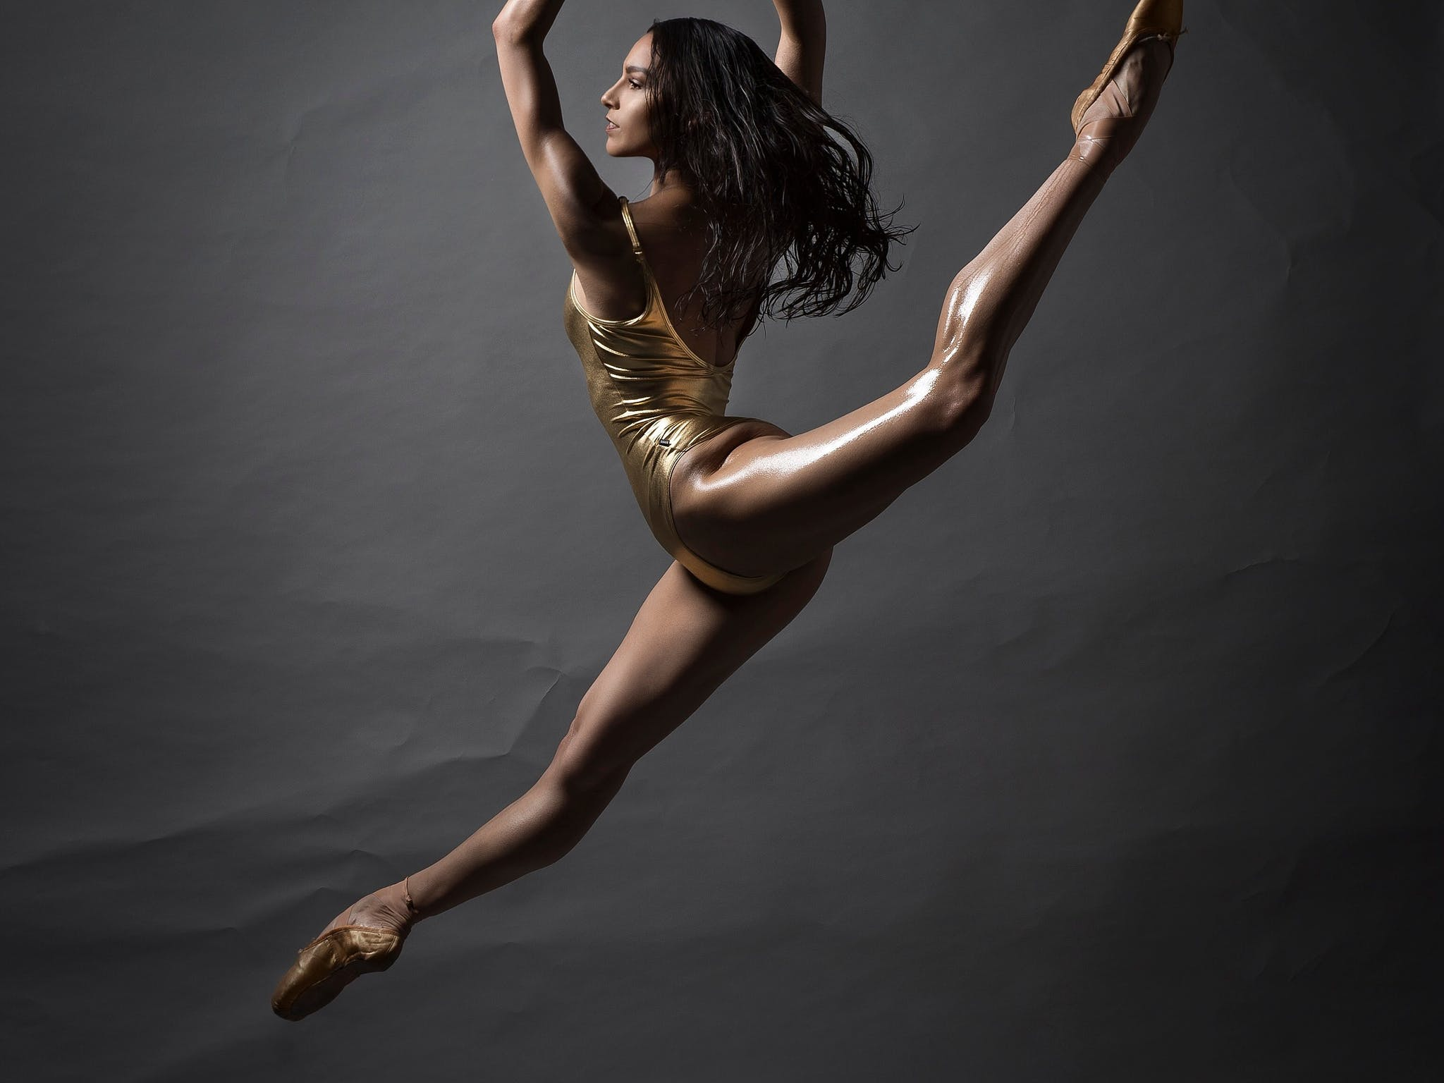
Влияние танца на эмоциональное состояние человека.
Благодаря музыкальному сопровождению и танцевальным движениям улучшается общее эмоциональное состояние, что приводит к повышению уверенности в себе, восприятию жизни с совершенно новых положительных сторон, повышению уверенности в себе и своих силах.

Slide 13
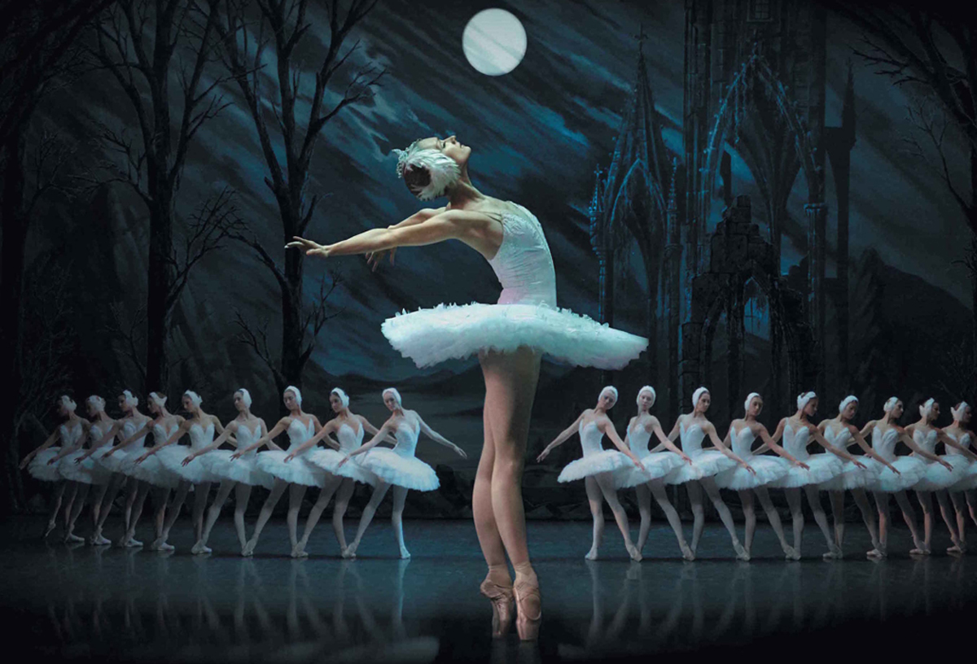
Классический балет

Slide 14
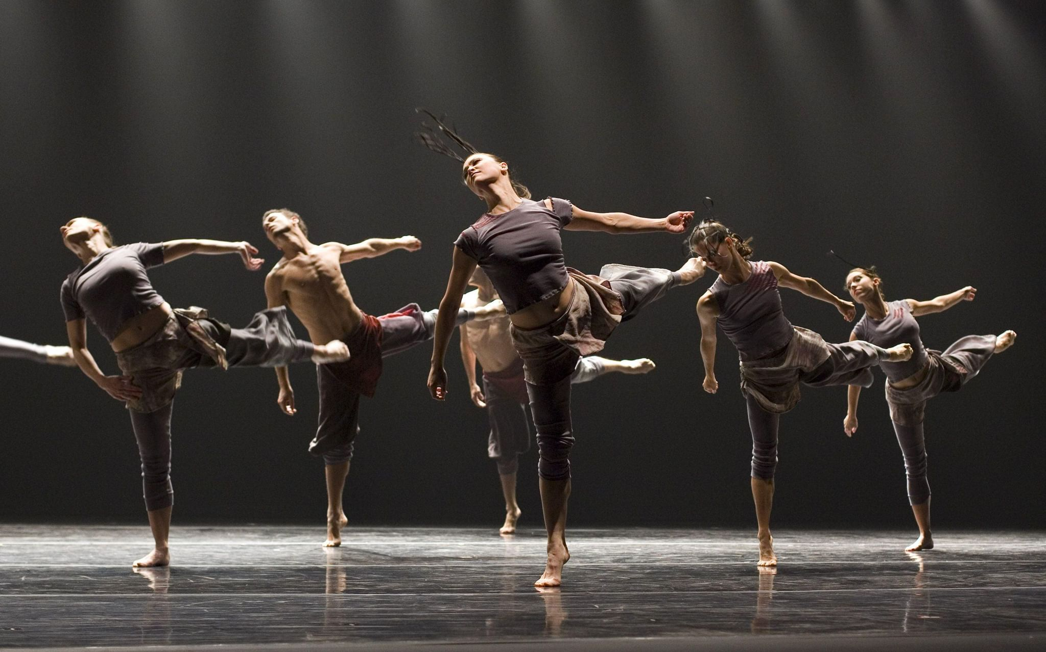
Джаз Модерн

Slide 15
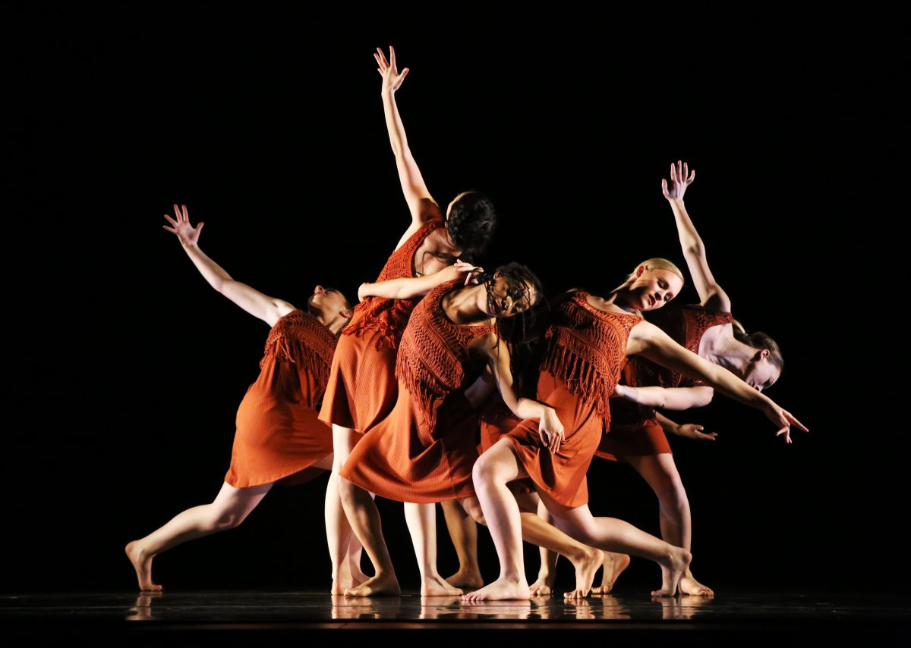
Контемпорари

Slide 16
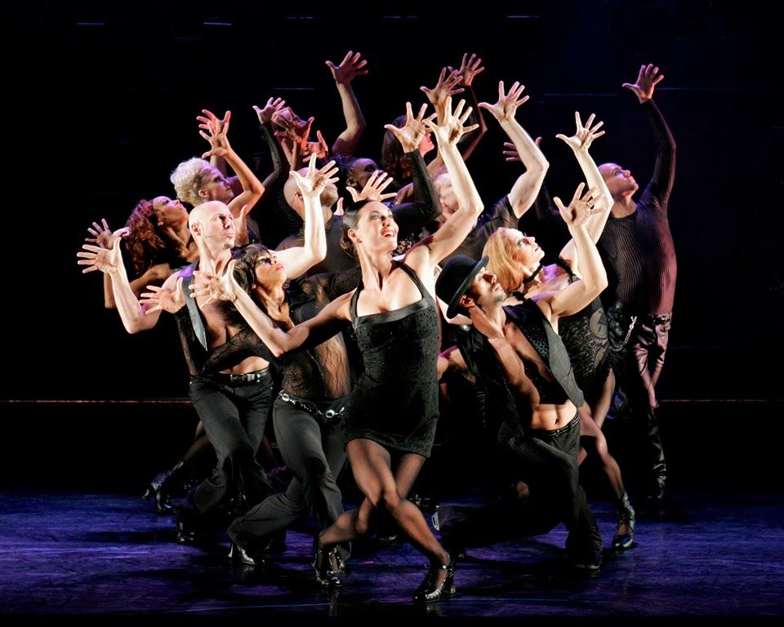
Джаз

Slide 17
Опрос
Считаете ли вы танец спортом?
37% - Ответили «да»
63% - Ответили «нет»
Какие направления танцев вам известны?
54% ответили «балет»
27% ответили «хип-хоп»
10% ответили «джаз»

Slide 18
Спасибо за внимание!

